Slide 1

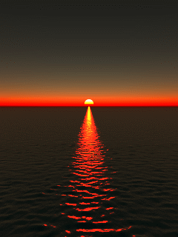
Quiero un amor
jrvalle

Slide 2
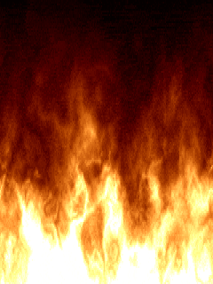
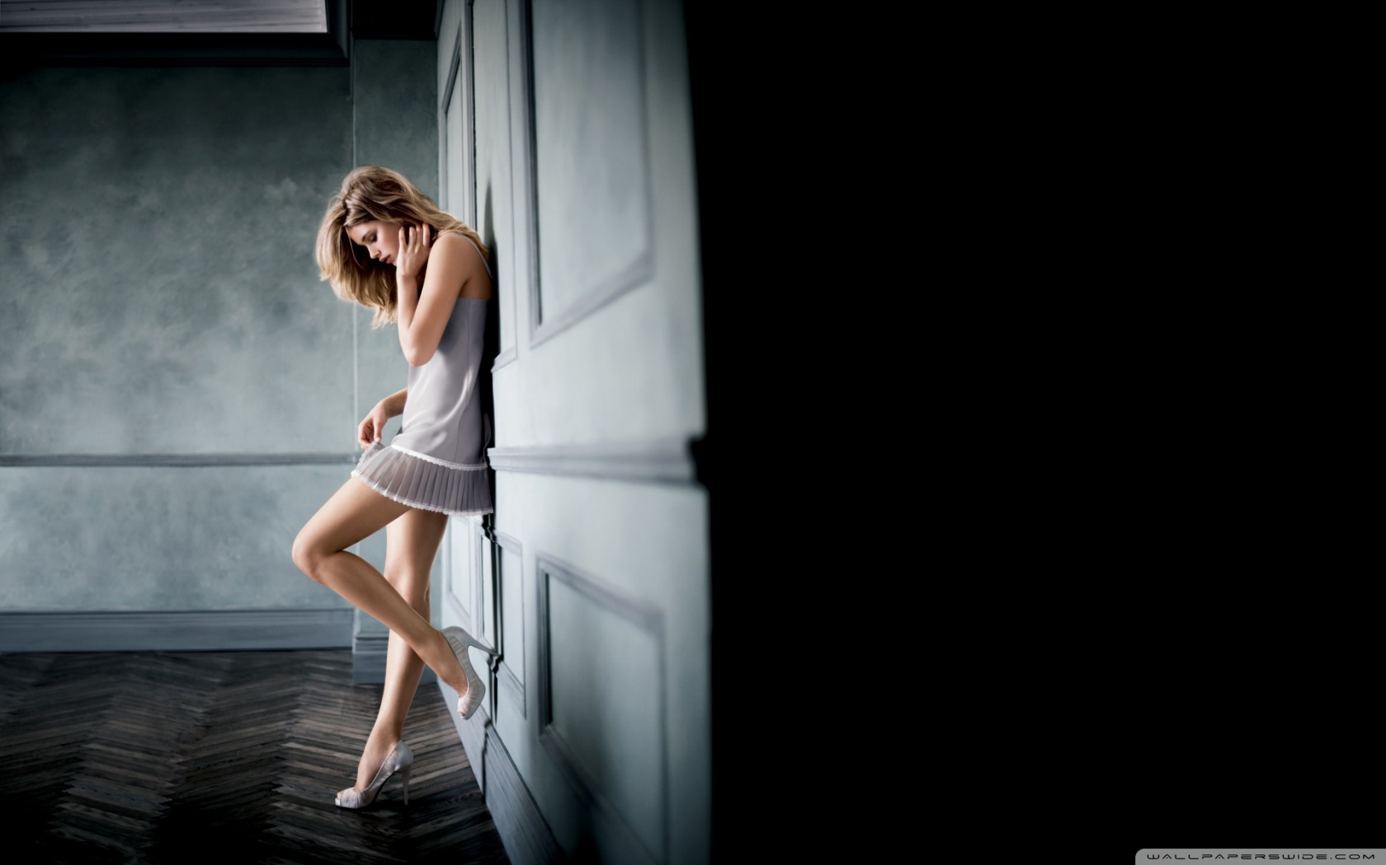
Quiero un amor de todos los instantes
aunque no sea amor para la vida;
quiero un amor con la ansiedad del antes
para después del ansia desmedida

Slide 3
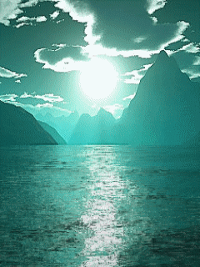
Quiero la fe de todos los amantes
en este solo amor, ver contenida,
tumulto de horizontes trashumantes
y luego, claridad de agua dormida

Slide 4
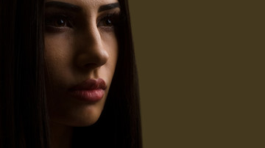
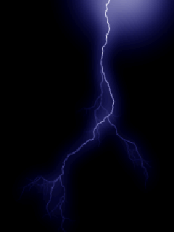
Quiero un amor transfigurado en fuente
de todo florecer, fruto y simiente,
a tal único amor, mi amor sentencio

Slide 5

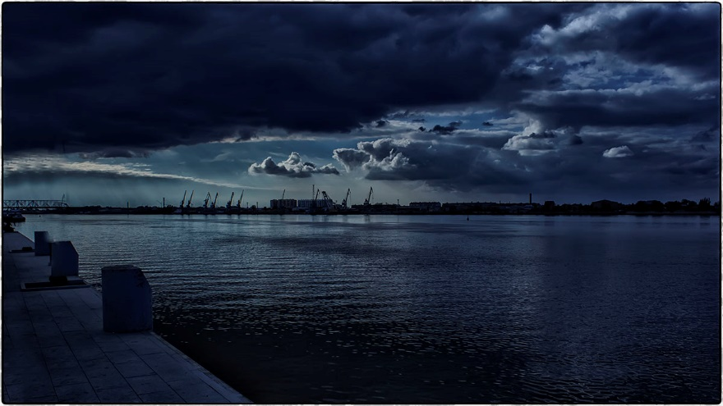
Aquel de la impaciencia y el latido
y la fiebre y el grito y el gemido
y el difícil momento del silencio
jrvg
jrvallegomez@outlook.es

Slide 6







¿Te ha gustado?
Puedes ver más entrando
Aquí
Además puedes recibir powerpoints en tu correo electrónico suscribiéndote aquí:
…

